Slide 1
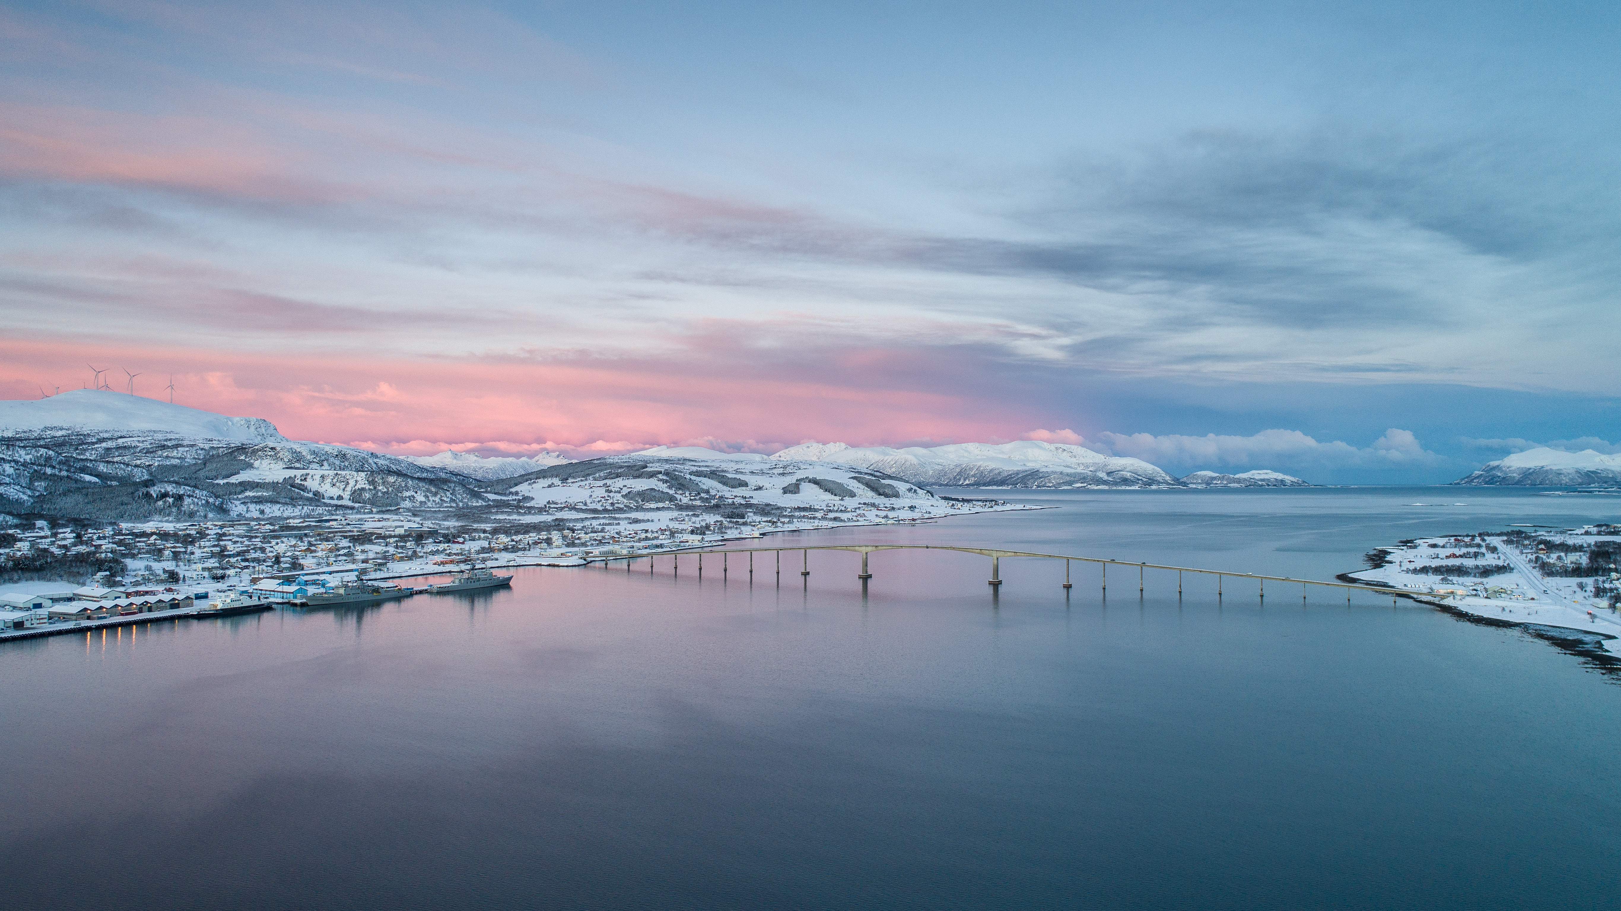

BÆREKRAFTSTRATEGI og krav til LEVERANDØRER
Statens vegvesen
Om:Nord, 04.04.24, Mosjøen og Mo i Rana
Avdelingsdirektør Anne Grethe Olsen, Drift- og vedlikeholdsdivisjonen
Foto: Tomas Rolland

Slide 2


10 500
kilometer riksveg
5 600
bruer riksveg
600
tunneler riksveg
72
trafikkstasjoner
4 770
årsverk
52,6
milliarder
55
millioner besøkende på vegvesen.no
4,2
millioner motor-kjøretøy
3,7
millioner har førerkort
Illustrasjon: Jon Opseth
Notes:
Tall pr. 31.12. 2023

Slide 3








Statens vegvesen -
Vegdirektoratet og seks divisjoner
Vegdirektoratet
Trafikant og kjøretøy
Transport og
samfunn
Utbygging
Drift og
vedlikehold
Fellesfunksjoner
og HR
IT
Illustrasjon Statens vegvesen / Colourbox.com
Notes:
Vegdirektoratet består av:
Myndighet og regelverk utvikler regelverk som gjelder for alle vegeiere, foretar kontroll og teknisk godkjenning og gir faglige råd til Samferdselsdepartementet og sentrale aktører innen vegsektoren. I tillegg ivaretar avdelingen klagebehandling for vedtak fattet i divisjonene i Statens vegvesen.
Vegdirektørens avdelinger: Økonomi og virksomhetsstyring, kommunikasjon, Arbeidsgiver og HMS, Data, innsikt og analyse
Divisjoner:
Trafikant og kjøretøy: Ansvar for alle trafikant- og kjøretøyoppgaver (kontroll av kjøretøy, førerprøver, tilsyn med verksteder, trafikkskoler og parkeringsvirksomheter, brukertjenester på TK)
Transport og samfunn: Ansvar for oppgaver Vegvesenet gjør for hele vegtransportsystemet. Sentral i utviklingen av det framtidige, nasjonale transportsystemet uavhengig av vegeier. (VTS, NVDB, datainnsamling og bearbeiding, trafikksikkerhet, klima og miljø, Nasjonale turistveger, Norsk vegmuseum)
Utbygging: gjennomfører store utbyggingsprosjekter tildelt Statens vegvesen. Ansvar for å planlegge, prosjektere og bygge vegprosjekter over 200 millioner kroner. Håndterer også enkelte prosjekt i byvekstavtalene.
Drift og vedlikehold: Skal være det ledende miljøet i Norge innen utvikling, drift og vedlikehold av veginfrastruktur. Oppgaver innen forvaltning, drift og vedlikehold av riksveger i tillegg til planlegging utbygging av mindre utbyggingsprosjekt.
Fellesfunksjoner og HR: Dekke funksjoner med tilhørende oppgaver, tjenester og leveranser ut mot alle enheter i Statens vegvesen.
IT: Helhetlig ansvar for at all utvikling og digitalisering i Vegvesenet gjøres framtidsrettet, smidig og sikkert på tvers av etatens fagområder, og skal ivareta utvikling av etatens digitale kanaler og tjenester.

Slide 4
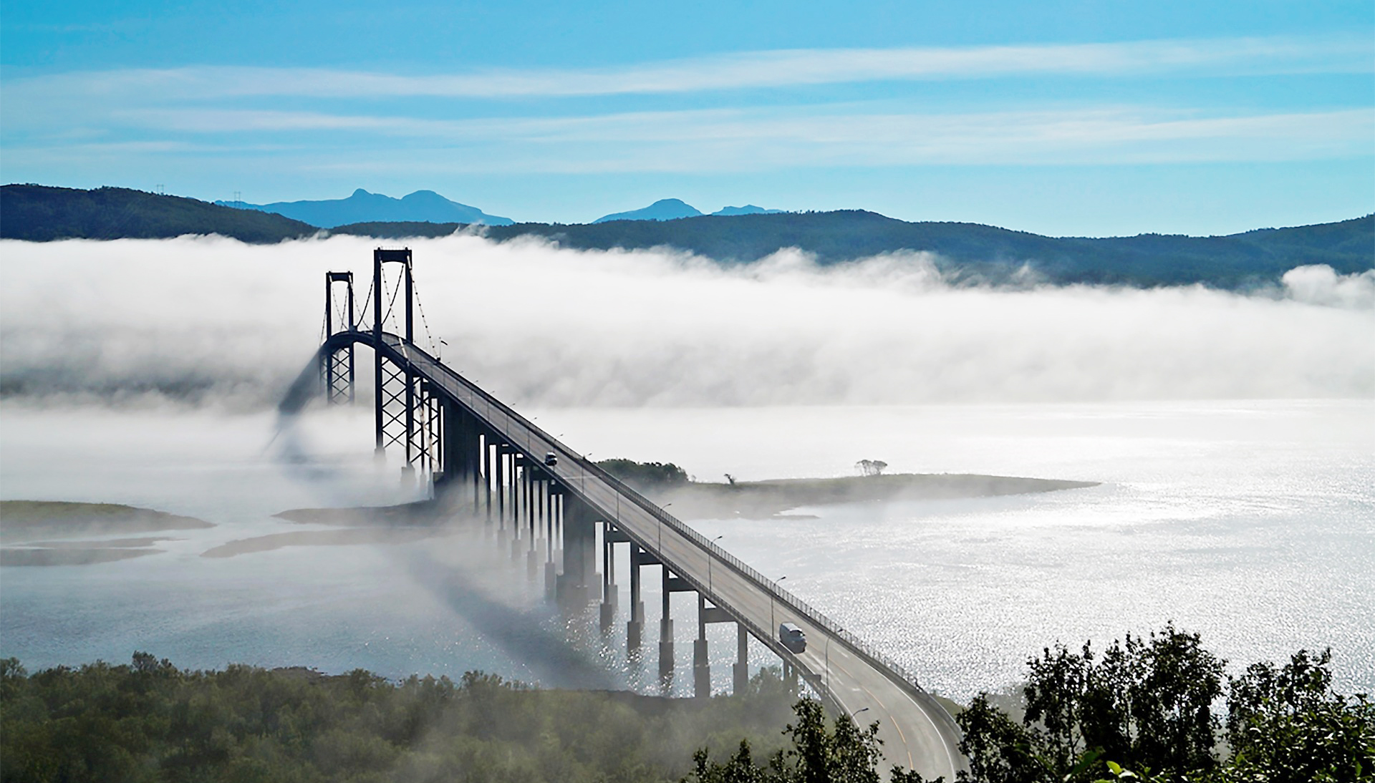



Bærekraftstrategi | Hvorfor er bærekraft viktig for Statens vegvesen?
Grønt og rettferdig samfunn
Samfunnsoppdrag
Økende forventninger
Transportsektoren har en stor rolle i transportsektorens omstilling
Vi leverer et fremtidsrettet, effektiv, miljøvennlig og trygt transportsystem
Forventinger fra samfunnet, leverandører, eier, egne ansatte og andre aktører øker
Foto: Malin Mathisen
Notes:
Men hvorfor er bærekraft viktig for Statens vegvesen?
Norge har forpliktet seg til det grønne skiftet og vi skal ta en pådriverrolle i transportsektorens omstilling. 33 % av Norges utslipp kommer fra transport og veitrafikken står for halvparten av klimagassutslippene. Det er også store klimagassutslipp knyttet til bygging av nye veier.
Bærekraft er også en del av vårt samfunnsoppdrag. I tillegg slår NTP fast at bærekraft skal være styrende for alt vi gjør.
Forventning og bestillinger fra omverden øker, men i mange sammenhenger fremstår vi som litt bakpå – noe omdømmeundersøkelsen også viste. Bare 35 % var enige i at vi bidrar til å oppfylle Norges klima og miljømål.
Vi gjør allerede mye innenfor bærekraft, men det har ikke vært koordinert, vi har ikke visst hva vi skal prioritere og vi har manglet en strategisk retning.

Slide 5






Bærekraftstrategi| Bærekraftsmål
Klimagassutslipp og klimatilpasning
Ressursbruk og
sirkulærøkonomi
Biologisk mangfold
og økosystemer
Ringvirkninger for lokalsamfunn og trafikanter
Seriøsitet og arbeidsforhold i leverandørkjeden og transportsektoren
Lokalsamfunn og trafikanter
Seriøsitet og
arbeidsforhold
Vi skal kutte klimagassutslipp fra transportsektoren i tråd med Norges forpliktelser, og tilpasse vegnettet til fremtidens klima.
Vi skal ta vare på det vi har, utbedre der vi kan
og bygge nytt der vi må.
Vi skal ta vare på naturen og
ha null netto tap
av biologisk mangfold.
Vi skal ha et trygt og tilgjengelig transportsystem som legger til rette for miljøvennlige fremkomstmidler.
Vi skal ha nulltoleranse for arbeidslivskriminalitet i leverandørkjeden og transportsektoren.
Mål
Vi gjør vegnettet motstandsdyktig gjennom helhetlig arbeid med klimatilpasning
Vi reduserer klimagass-utslipp fra vegtransporten med 55 % innen 2030
Vi reduserer klimagass-utslipp fra bygging, drift og vedlikehold av veg med 55 % innen 2030¹
Vi reduserer klimagass-utslipp fra intern drift med 55 % innen 2030
Mål
Vi fremmer sirkulære løsninger i planlegging og bruk av vegnettet²
Vi reduserer ressursbruk og avfall ved bygging, drift og vedlikehold av veg
Vi er ledende på sirkulære tjenester for intern drift i offentlig sektor
Mål
Vi unngår tap av viktig natur
Vi reduserer den totale arealbruken til utbyggings-porteføljen
Vi tar vare på natur og økosystemer langs vegen, på land og i vann
Mål
Vi jobber for nullvisjonen om ingen drepte eller hardt skadde i vegtrafikken
Vi følger opp nullvekstmålet for persontransport i byer
Vi er en pådriver for bærekraftig mobilitet
Vi reduserer risiko for negative helsevirkninger fra vegtrafikk³
Vi legger til rette for en universelt utformet fysisk og digital reisekjede
Mål
Vi følger opp tiltakene i regjeringens handlingsplan mot sosial dumping i transportsektoren
Vi er en pådriver for utvikling av bedre rammebetingelser for seriøsitet og gode arbeidsforhold i leverandørkjeden
Mål
Vi sikrer at alle våre leverandører etterlever seriøsitetsbestemmelser innen 2030
Vi tar en ledende rolle for et seriøst arbeidsliv i transportsektoren
¹ Inkluderer klimagassutslipp fra: materialproduksjon, materialtransport, ferge, massetransport, anleggsmaskiner og driftsmaskiner, og arealbruksendringer.
² Inkluderer forebygging av helse- og miljøfarlige stoffer i kretsløp.
³ Inkluderer støy og luft.
Notes:
Dette gjør vi
Vi skal kutte klimagassutslipp i tråd med Norges forpliktelser. Det vil si at vi skal bidra til at utslipp fra veitransporten i 2030 er 55 prosent lavere enn 1990-nivå. Noe av det viktigste vi gjør for å nå dette målet er å jobbe med byvekstavtaler og bypakker som gir en koordinert areal- og transportutvikling på tvers av statlig, regionalt og lokalt nivå.
BREEAM og ISO14001 sertifisering setter oss i stand til å foreta bærekraftige valg i våre utbyggingsprosjekter.
Vi legger til rette for økt elektrifisering av bilparken, utvikler og gjør ladeinfrastruktur tilgjengelig.
Vi velger materialer og produkter med lave klimagassutslipp for å bidra til at vi reduserer klimagassutslipp fra bygging, drift og vedlikehold av veinettet og ferjedrift.
Innsatsen vi gjør i planleggingsfasen av ny vei er et viktig virkemiddel for å redusere klimagassutslipp.
Vi setter krav om utslippsfrie maskiner der vi kan, og er i gang med de første pilotene for utslippsfrie anleggsplasser.
Vi har tett dialog med bransjen om gode, innovative og kostnadseffektive klima- og miljøtiltak.
Klimaendringer vil medføre økt påkjenning på veinettet. Vi jobber derfor systematisk med å sikre at veinettet vårt er tilpasset fremtidens vær
Gjennom energistyring og enøk reduserer vi strømforbruket, effektforbruket og strømkostnadene

Slide 6

Statens vegvesen Drift og vedlikehold
Alt vi gjør, gjør vi for trafikanten!
Høy trafikksikkerhet
God framkommelighet
Høy oppetid
God beredskap
Miljøhensyn
Reduserte klimagassutslipp
Mer drift og vedlikehold for pengene
Notes:
Oppsummert:
Alt vi gjør, gjør vi for trafikanten!
Vi skal tenke hva som er best for trafikanten:
Drift og vedlikehold skal bidra til høy grad av trafikksikkerhet.
Vi skal bidra til god framkommelighet og har som målsetting at riksvegnettet skal ha ei opptid på 99 %
Vi skal ha god beredskap ved hendelser.
Vi skal ivareta miljøhensyn (f.eks. saltbruk, støy, naturmangfold) og være med på å redusere klimagassutslipp.
Gjennom det daglige arbeidet og gjennom forskning og utvikling, jobber vi for å få mer drift og vedlikehold for pengene.

Slide 7
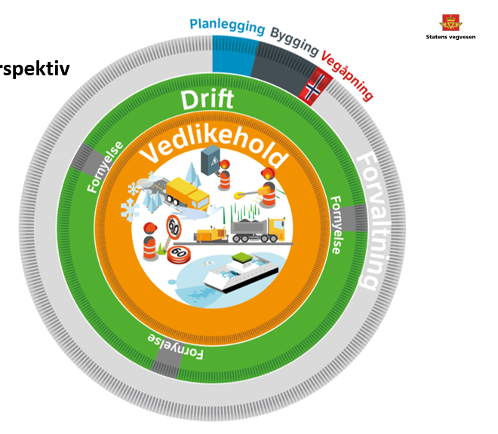

Notes:
Foil 3 Det er mye snorklipping for nye veier som blir åpnet. Og det er viktige og riktige markeringer. Men det er ikke når veien er ferdig bygget at samfunnet får avkastning på investeringen sin, det er ikke da verdien av veien blir realisert. Det er når veien holdes åpen og tilgjengelig for kunden i hele levetiden at samfunnet får igjen for investeringen sin. Det er når den er forutsigbart fremkommelig og trafikksikker at verdien av veien blir realisert. Og samtidig må vi også klare å gjøre det på en bærekraftig måte. Det er det det handler om i driftskontraktene: forutsigbar fremkommelighet og trafikksikkerhet, på en bærekraftig måte.

Slide 8

Drift og vedlikeholdsdivisjonen -
16 mrd. disponibelt i 2024
Tall i mill.
Notes:
Mange ulike kontraktstyper
- Vegdrift
- Elektrodrift
- Vegoppmerking
- Asfalt
- Rekkverk
- Bru og fergekai
- Tunnel
- Fjellsikring
- Mindre investering og utbedring
DRIFT
VEDLIKEHOLD
UTBEDRING OG BYGGING
Ferge
Plan og prosjektering

Slide 9
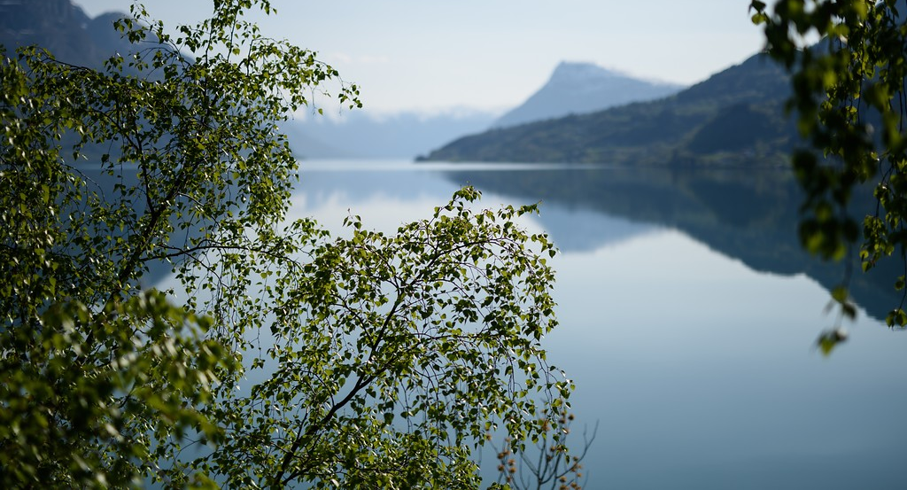
Slik jobber vi med bærekraft
Foto: Jarle Wæhler

Slide 10
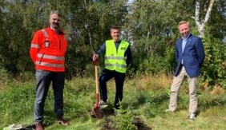
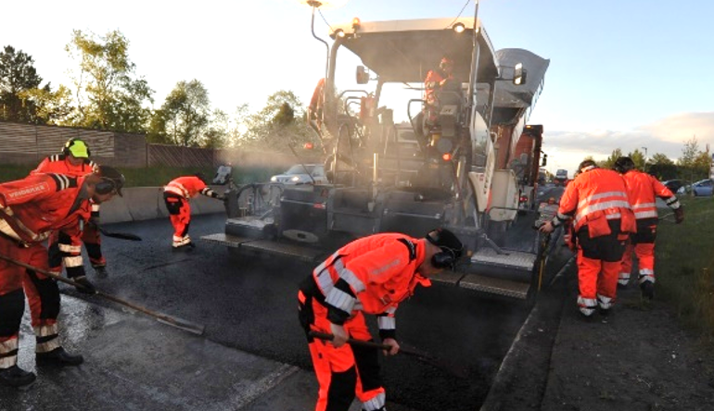
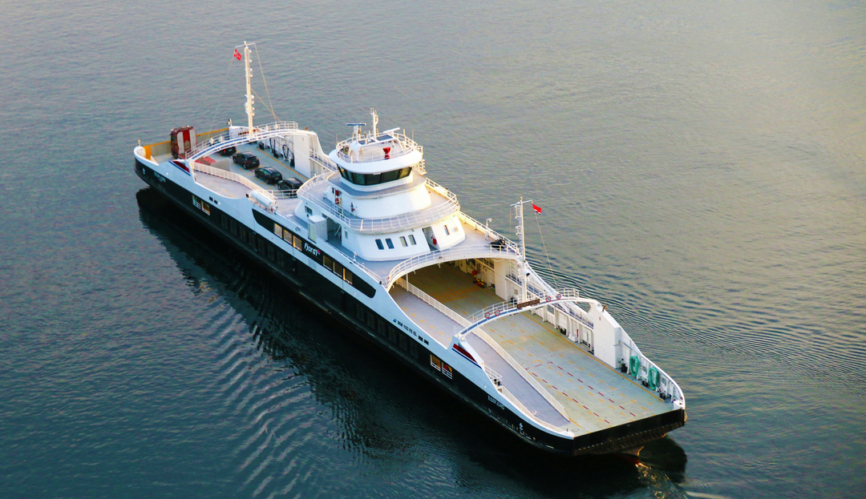
Bærekraftstrategi| Hva har vi fått til så langt?
Klimagassutslipp og klimatilpasning
Ressursbruk og
sirkulærøkonomi
Klimagassutslipp og klimatilpasning
Ressursbruk og
sirkulærøkonomi
Klimagassutslipp og klimatilpasning
Vegdriftskontrakter
Asfaltkontrakter
Fergedrift
Hallingdal/Valdres – inkludert flere tildelingskriterier enn pris
2019 første «klimakontrakt» i Nord-Trøndelag og Sunnmøre
Offentlig Privat Samarbeid for mer miljøvennlige ferger
10 % oppdragsforståelse
20 % prestasjon (klima/gjenbruk)
70 % pris
Det er mulig med store klimagass-reduksjoner i driftskontraktene
Grønnere asfalt
Tiltak for å redusere CO₂: øke levetid, fyringsmetoder, gjenbruke asfalt, fuktinnhold tilslag, kortreist stein
Naturgass-alternativ fra 2000
Elektrisitet-alternativ fra 2015
Hydrogen/EL-alternativ fra 2021
Hydrogen fra 2025
Notes:
Hallingdal / Valdres
Bakgrunnen for valg av tildelingskriteriene var et ønske om å la bransjen finne de riktige løsningene. Målet var å få tilbyder som har god forståelse av oppdraget, kan levere gode klimaløsninger til en riktig pris.
Tildelings- og vurderingskriteriene utformet på en måte som belønnet faktisk merverdi.
Ved utforming av tildelingskriteriene hadde vi et mål om å definere minst mulig. Det satte sterke føringer for arbeidet med utforming av kriteriene.
CO2-utslippene fra vinterdriften på riksvegene er beregnet til 41.000 tonn.​
Erfaringer:
Det er mulig med store klimagassreduksjoner i driftskontraktene
Entreprenørene overgikk våre forventninger til utslippskutt.
Anskaffelsesprosessen og kontrakten har gitt oss kunnskap og innsikt vi ikke hadde tidligere.
Når tilbyderne bestemmer løsninger får entreprenøren større eierskap til prosjektet.
2019 første «klimakontrakt» i Nord-Trøndelag og Sunnmøre
Eksempel på hvordan vi gjør asfalten grønnere
Tiltak for å redusere CO2
Øke levetid
Produsere ved lavere temperatur
Fyringsmetoder
Biogent bindemiddel
Gjenbruk av asfalt
Fuktinnhold tilslag
Kortreist stein
Transport: Råvarer, asfalt – avstand, drivstoff, veg/sjø
Fergedrift
I 1995 ba Stortinget om at det skulle utredes om det var mulig å drive en ferge på naturgass
I 2000 kom verdens første LNG drevne fartøy MF Glutra i drift
I 2013 var det totalt 18 LNG ferger i drift
I dag ca. 170 LNG drevne fartøy i verdensflåten i tillegg til 150 som er under bygging
Verdens første helelektriske ferge Ampere 2015
Målet vårt for kontrakten var 20% red. i energiforbruk
Markedet leverte 57 % reduksjon i energiforbruk
I 2022 vil det være ca. 80 ferger med batterier om bord i operasjon på norskekysten.
Det i nå om lag 400 fartøy i verden som seiler med større batteripakker
Mange av batteriene er produsert i Norge og mange av fartøyene norskutviklede systemer for kraftelektronikk

Slide 11
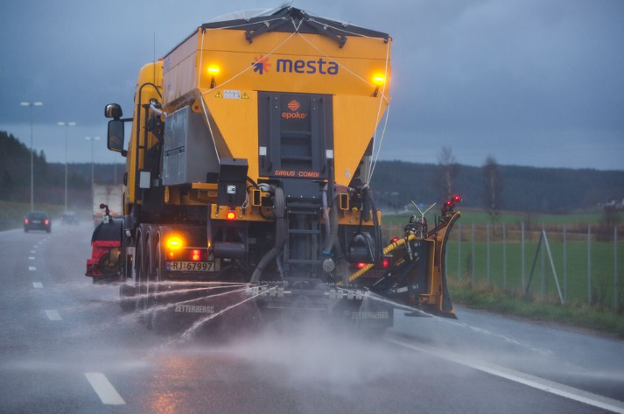
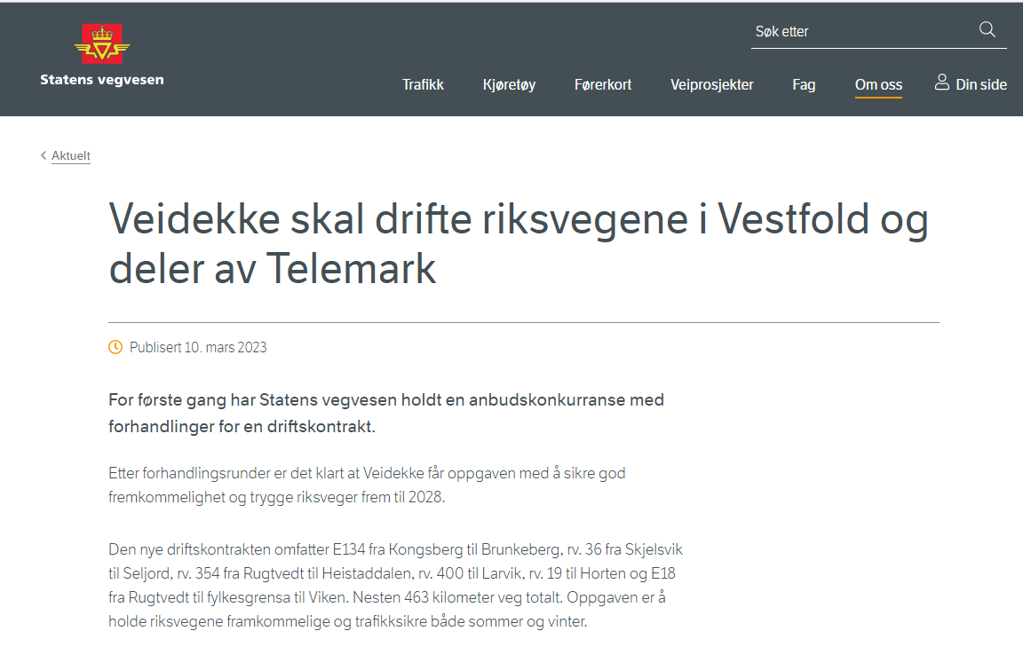
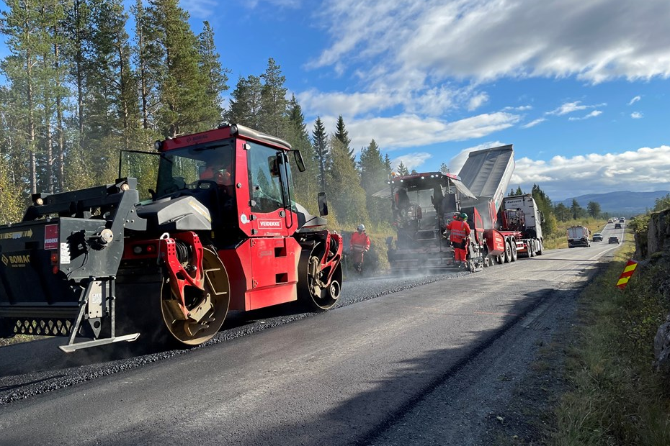
Bærekraftstrategi| Hva har vi fått til så langt?
Klimagassutslipp og klimatilpasning
Biologisk mangfold
og økosystemer
Klimagassutslipp og klimatilpasning
Klimagassutslipp og klimatilpasning
Vinterdrift
Vegdriftskontrakter
Asfaltkontrakter
Bedre, mer automatisert og bærekraftig vinterdrift
Vestfold Telemark kontrakt - hovedvekt på klimagassutslipp
Arbeid for klimavennlig asfalt
Bruk av ny teknologi og flere data om vær og føre gir mer effektiv brøyting og mindre bruk av salt
Samarbeider med Mesta om innovasjon
Forhandlet og vektet klimagassutslipp (inkl. fra saltbruken)
Ga mange løsninger vi ikke hadde fått ved en tradisjonell lavest pris-konkurranse
CO₂-vektingen av asfaltkontraktene reduserer utslippene
Klimanøytral asfaltbransje i Norge innen 2050
Notes:
Om bedre, mer automatisert og bærekraftig vinterdrift
Tester teknologi som skal gi bedre vinterdrift og mindre salting | Statens vegvesen (ntb.no)
Om digital støykalender «Bulder»
E18 Vestkorridoren lanserer digital støykalender for naboer | Statens vegvesen
Om arbeid for klimavennlig asfalt
Kravet om klimavennlig asfalt gir resultater for Statens vegvesen | Vegveven

Slide 12
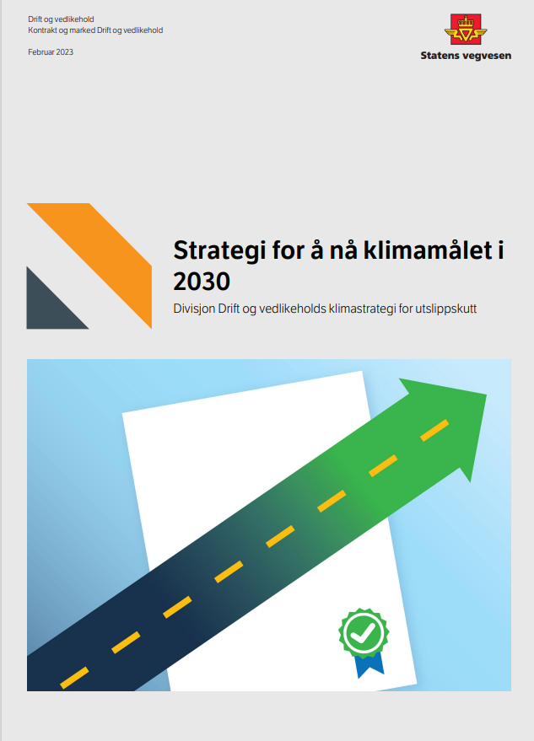
Klimastrategi Drift- og vedlikeholdsdivisjonen
Hovedmål og ambisjoner:
Vi skal benytte klimagassutslipp som tildelingskriterium i en del kontrakter for å utfordre markedet.
Vi skal kreve EPD-er og vi skal bruke dem aktivt til å stille krav til utslippsmengder.
Vi skal stille krav til nullutslipps maskiner og kjøretøy.
Når vi ser behov for ny teknologi eller denne eksisterer, men er i tidlig kommersiell fase, skal vi bidra til å dra den teknologiske utviklingen videre.
Tilrettelegging for innovasjon i kontraktene (knyttet til klima).
Tilrettelegging for gjenbruk og sirkulære løsninger i kontraktene.
Evaluering
Fokus på rapportering, måling, og beregninger
Kompetanse

Slide 13

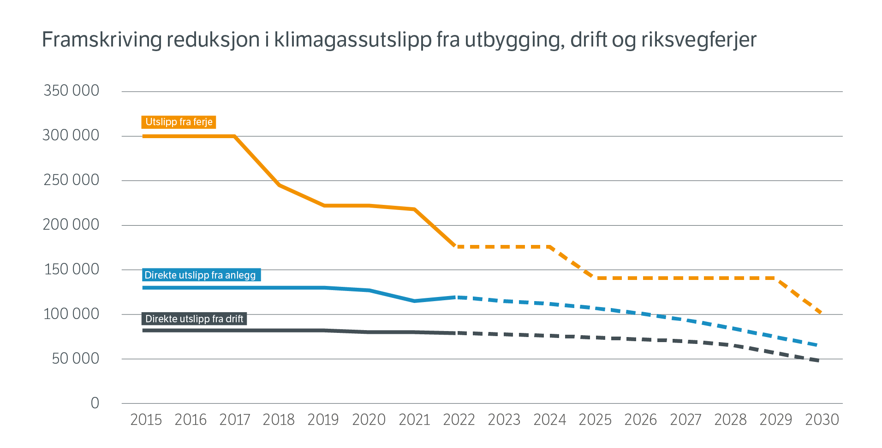

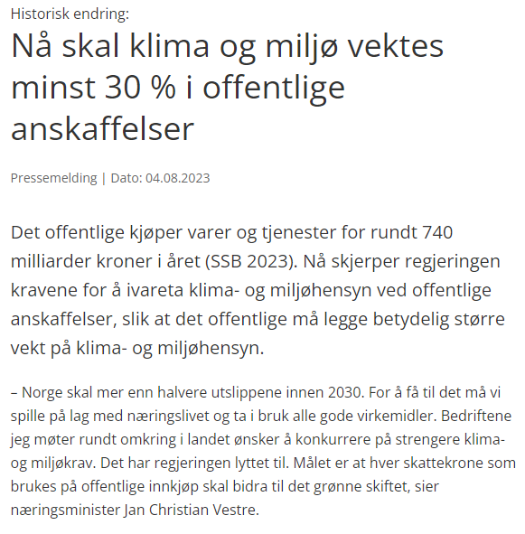
Nasjonale krav -> mål i Statens vegvesen -> tiltak

Slide 14
Felles tiltak Drift, vedlikehold og utbedringer
Kontrakter som starter opp | 2024 | Plan 2025 | Plan 2027 | Mål 2030
Nullutslipp personbiler og varebiler | Minimum 90 % av produksjon/ kjørte km | Minimum 90 % av produksjon/ kjørte km | Tilnærmet 100 % av produksjon/ kjørte km | Tilnærmet 100 % av produksjon/ kjørte km
Nullutslipp tunge kjøretøy | Elektrisk brøytetest på Dovrefjell, Vestfold og Møre og Romsdal | Minimum 10 % av produksjon/ kjørte km | Minimum 80 % av produksjon/ kjørte km
Nullutslipp maskiner |  | Minimum 10 % av produksjon/ kjørte km | Minimum 80 % av produksjon/ kjørte km
Tildelings-kriterier | CO2-utslipp som tildelingskriterium i veidrift, asfalt, veioppmerking og rekkverk | Videreføring 2024 | Videreføring 2024 | Videreføring 2024
EPD (Environmental Product Declaration) | Krav om levering av EPD (for vesentlige utslippskilder) der det foreligger og vekting av disse der vi har et system for det. | Uttesting av krav/ tildelingskriterier i kombinasjon med bonus-malus-ordning basert på EPD i flere kontrakter med store indirekte utslipp. | Videreføring 2025 | Alle nye kontrakter med store indirekte utslipp har krav/ tildelingskriterier i kombinasjon med bonus-malus-ordning basert på EPD.
Effektivisering (å ikke gjøre unødvendig arbeid) |  | Kontrakts-gjennomføring som tildelingskriterier og andre tiltak som gir fokus på god logistikk og riktig leveransenivå | Videreføring 2025 | Videreføring 2025

Slide 15
Driftskontrakter
Kontrakter som starter opp | 2024 | Plan 2025 | Plan 2027 | Mål 2030
Nullutslippskjøretøy og -maskiner | Lette kjøretøy: minimum 90 % Tunge kjøretøy og maskiner: minimum 10 % av produksjon/ kjørte km | Lette kjøretøy: minimum 90 % av produksjon/ kjørte km Tunge kjøretøy og maskiner: minimum 10% av produksjon/kjørte km | Lette kjøretøy: Tilnærmet 100 % Tunge kjøretøy og maskiner: minimum 80 % av produksjon/kjørte km | Tilnærmet 100 % av produksjon/ kjørte km
Tildelingskriterier (med bruk av EPD) | Klima (CO2-utslipp) tildelingskriterium i Agder-kontrakten Krav om EPD og tilhørende mengderapportering på alt med en viss mengde og som har som har EPD | Klima (CO2-utslipp tildelingskriterium i samtlige kontrakter Vekting på EPD på salt i alle kontrakter | Videreføring 2025 | Videreføring 2025
Effektivisering (å ikke gjøre unødvendig arbeid) |  | Kontraktsgjennomføring som tildelingskriterier i flere kontrakter.
Oppgjørsformer i kontrakten |  |  | Forsøk med oppgjørsformer som stimulerer til økt effektivitet og reduserte utslipp
Innovasjon i kontrakter eller som påvirker kontraktene | Salt smart FoU-bestemmelse i dagens mal

Slide 16
Asfalt
Kontrakter som starter opp | 2024 | Plan 2025 | Plan 2027 | Mål 2030
Nullutslippskjøretøy og -maskiner | Lette kjøretøy: minimum 90 % av produksjon/kjørte km | Lette kjøretøy: minimum 90 % av produksjon/kjørte km Tunge kjøretøy og maskiner: minimum 10 % av produksjon/kjørte km | Lette kjøretøy: Tilnærmet 100% av produksjon/kjørte km Tunge kjøretøy og maskiner: Minimum 80 % av produksjon/kjørte km | Tilnærmet 100 % av produksjon/ kjørte km
Tildelingskriterier (med bruk av EPD) | CO2-utslipp som tildelingskriterium, der alle utenom laveste tilbyder gis et påslag på 7,5 kr/kg CO2 de har i budsjettet sitt (som overstiger laveste tilbyder). | Videreføring 2024 | Videreføring 2024 | Videreføring 2024
Innovasjon |  | Krav om bruk av Ir-scanning og hulromsmålinger for økt levetid på dekker. Utprøving av CO2 vektede levetids kostnader ved tildeling. | Oppskalering av CO2 vektede levetids kostnader ved tildeling.

Slide 17
Rekkverk
Kontrakter som starter opp | 2024 | Plan 2025 | Plan 2027 | Mål 2030
Nullutslippskjøretøy og -maskiner | Lette kjøretøy: minimum 90 % av produksjon/kjørte km | Lette kjøretøy: minimum 90 % av produksjon/kjørte km Tunge kjøretøy og maskiner: minimum 10 % av produksjon/ kjørte km | Lette kjøretøy: Tilnærmet 100 % av produksjon/kjørte km Tunge kjøretøy og maskiner: minimum 80 % av produksjon/ kjørte km | Tilnærmet 100 % av produksjon/kjørte km
Tildelingskriterier (med bruk av EPD) | CO2-utslipp som tildelingskriterium Krav om levering av EPD på stålet | Videreføring 2024 | Videreføring 2024 | Alle kontrakter har krav knyttet til utslipp fra produksjon av rekkverksmateriell
Gjenbruk/sirkulære løsninger |  | Forsøk med gjenbruk av rekkverksskinner | Krav til gjenbruk av rekkverksskinner i alle kontrakter | Krav til gjenbruk av rekkverksskinner i alle kontrakter

Slide 18
Utbedring- og mindre investeringsprosjekter*
*Gjelder i utgangspunktet prosjekter og kontrakter over 50 mill NOK (ev. over terskelverdi). Årstallene viser til prosjekter som har byggestart det året. Krafttilgang skal utredes eller omtales for alle prosjekter og kontrakter.
Kontrakter som starter opp (byggestart) | 2024 | Plan 2025 | Plan 2027 | Mål 2030
Nullutslippskjøretøy og -maskiner | Lette kjøretøy: minimum 90 % Tunge kjøretøy og maskiner: krav til utslipp fra massetransport, sikte-, sorterings- og knuseverk | Lette kjøretøy: minimum 90 % Tunge kjøretøy og maskiner: forsøk med utslippsfri massetransport, sikte-, sorterings- og knuseverk | Lette kjøretøy: tilnærmet 100 % Tunge kjøretøy og maskiner: minimum 80 % av produksjonen på nullutslipp | Tilnærmet 100 % av produksjonen på nullutslipps-kjøretøy og -maskiner
Krav til utslipp materialer | Krav til utslippskutt fra bl.a. betong, stål og asfalt | Videreføring 2024 | Videreføring 2024 | Videreføring 2024
Tildelingskriterier (med bruk av EPD) | C02-utslipp som tildelingskriterium (f.eks. utslipp prosjekt, utslipp kjøretøy/ maskiner, utslipp materialer) | Videreføring 2024 | Videreføring 2024 | Videreføring 2024
Gjenbruk/sirkulære løsninger | Krav til massehåndtering | Alle kontrakter skal ha krav til ombrukskartlegging og krav om gjenbruksløsninger | Videreføring 2025 | Videreføring 2025
Arealbruksendringer | Alle prosjekter skal dokumentere arealbruksendringer | Videreføring 2024 | Videreføring 2024 | Videreføring 2024

Slide 19
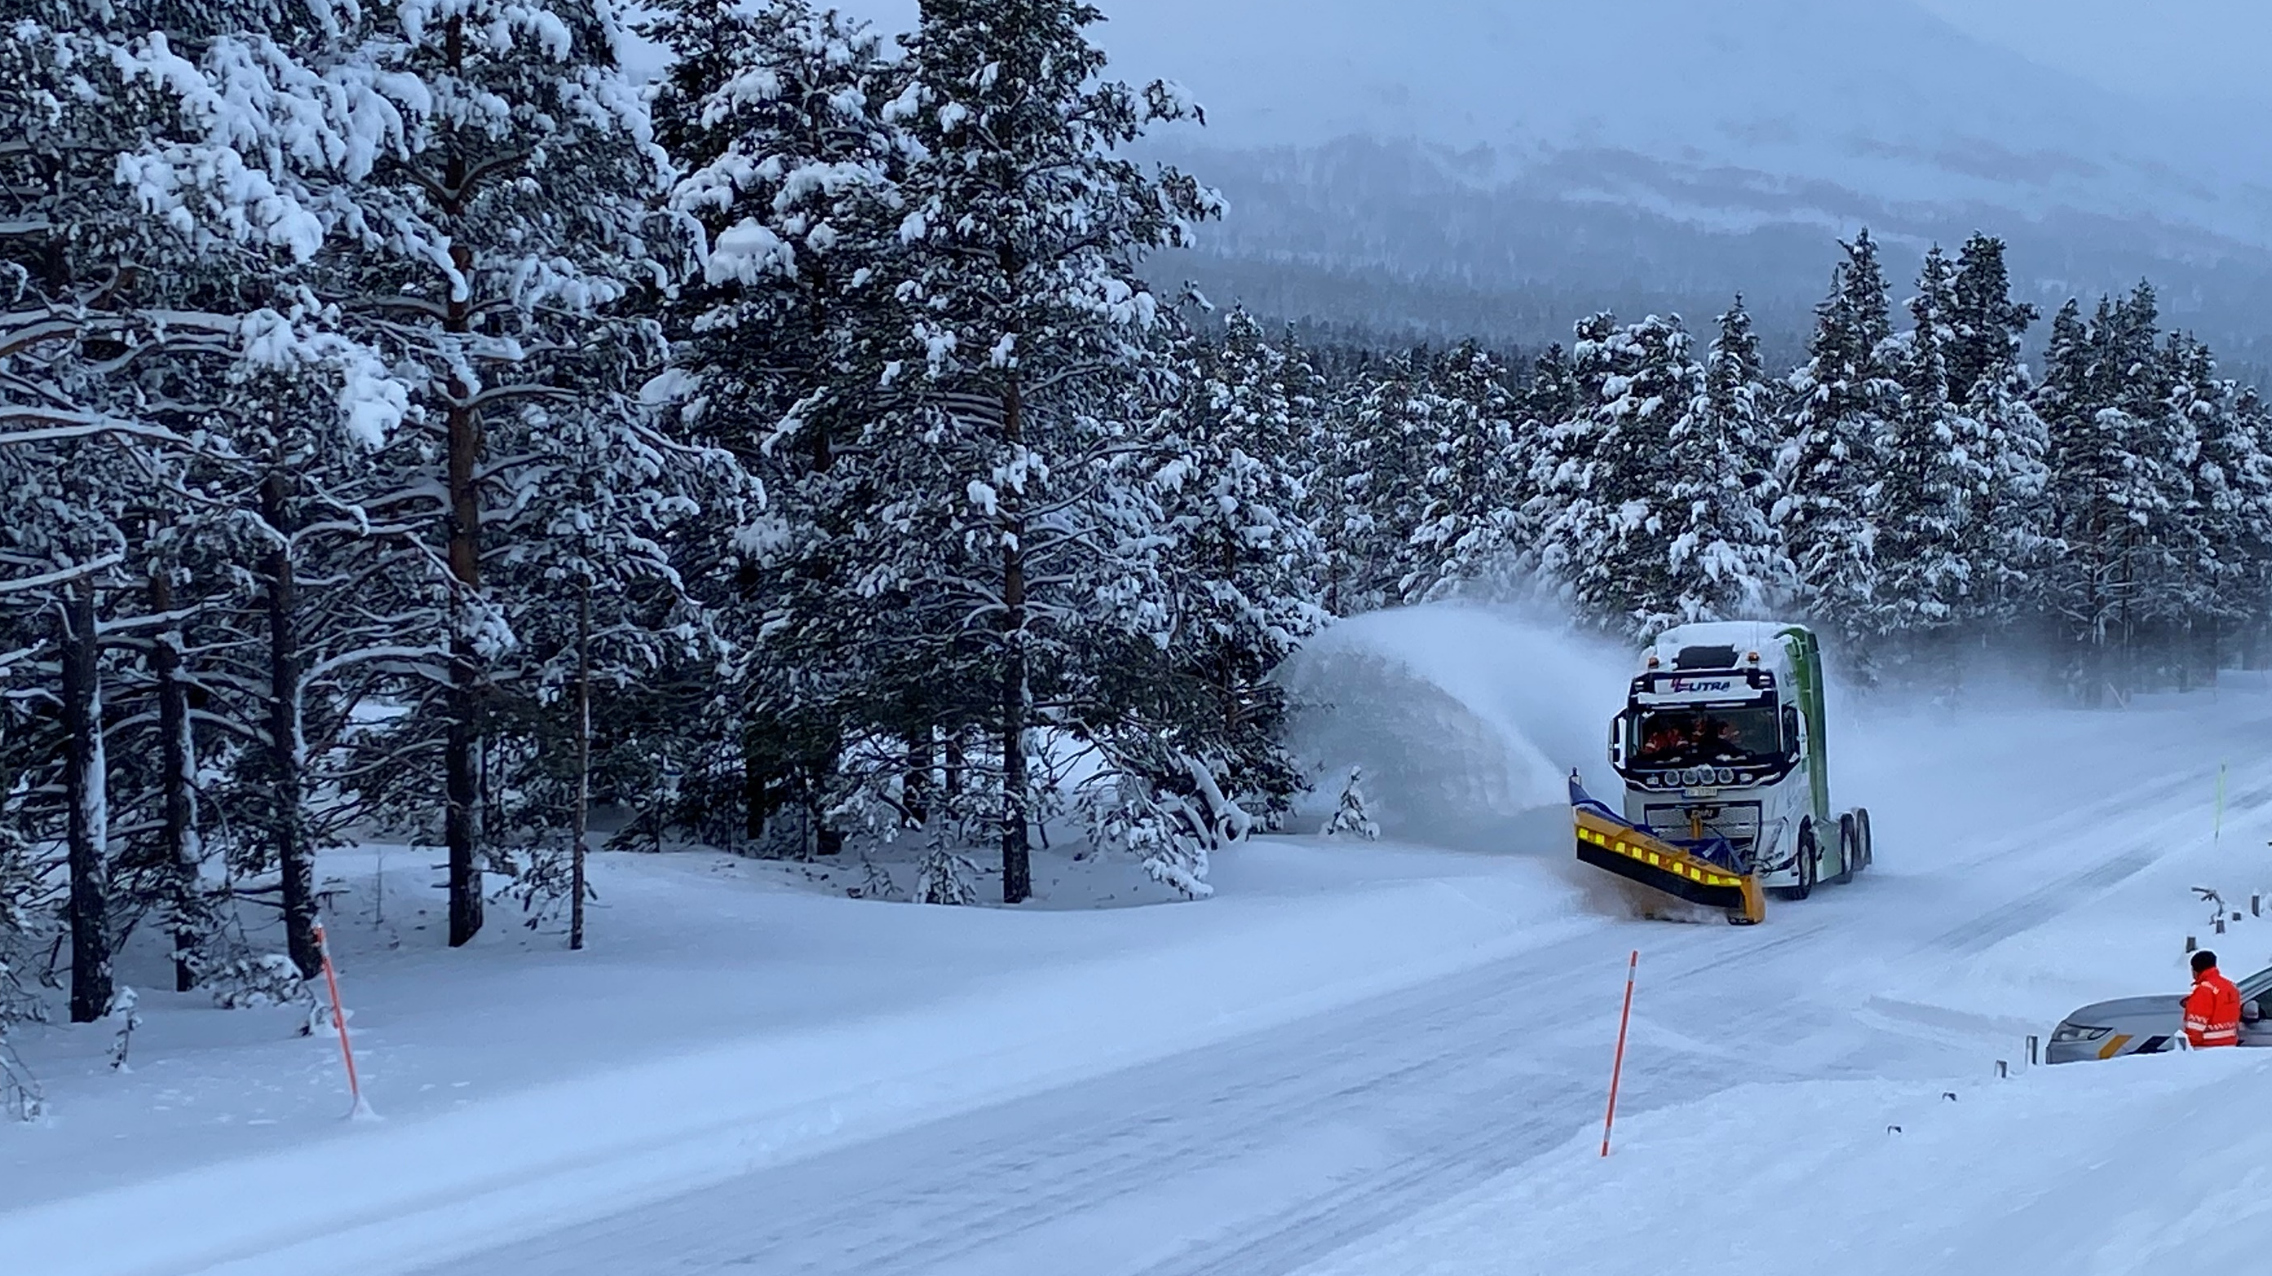

Vi er de første i verden som tester elektrisk brøytebil på fjellovergang
Elbrøytebil: https://youtu.be/67e75CtaKOw
Foto: Bård Nonstad
Notes:
Eksempler på banebrytende teknologi:
https://www.vegvesen.no/om-oss/presse/aktuelt/2023/11/statens-vegvesen-redder-liv-ved-hjelp-av-droner/
https://www.vegvesen.no/vegprosjekter/riksveg/rv70elverhoybrua/nyhetsarkiv/rv.-70-elverhoybrua-er-apnet-for-trafikk/
https://www.vegvesen.no/vegprosjekter/prosjekt/sykkelrutertrondheim/nyhetsarkiv/kan-sette-standarden-for-fremtidas-aluminiumsbruer/
- Ny bruteknologi er et trippelt kinderegg | Statens vegvesen

